Slide 1
Einführung in die Medienarbeit
Career Center Universität Heidelberg 2022

Slide 2
Harald Ille, M.A.
2000 – 2012
Stadt Frankfurt am Main
Online- und Social Media-Redakteur
Journalist & Historiker
Justus-Liebig-Universität Gießen
insta.harald-ille.de
twitter.harald-ille.de fb.harald-ille.de
2012 – 2015
Universitätsklinikum Heidelberg
stv. Leiter Unternehmenskommunikation
Seit 20 Jahren in der Online-PR für Kommunen, Kliniken, Konzerne
xing.harald-ille.de
in.harald-ille.de
2016 – 2018
Nestlé Deutschland AG
Social Media Manager, nestle.de
2018 – 2019
IAB, Bundesagentur für Arbeit
Konzept für Social Intranet
Lehrbeauftragter
für digitale Public Relations Social Media
www.digital-enthusiast.com
www.pr-enthusiast.com

Slide 3
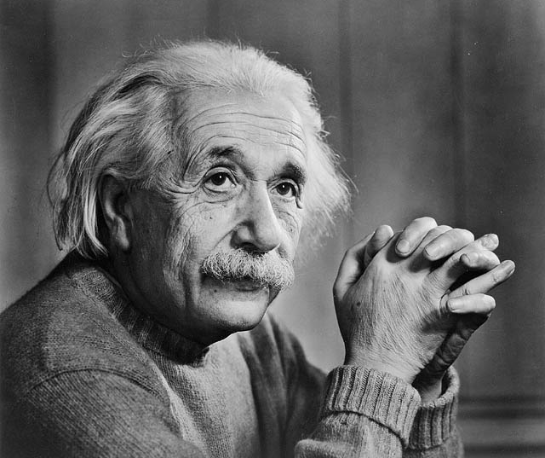
Vereinfachen.
„If you can‘t explain it simply, you don‘t understand it well enough!“
Albert Einstein
"Dieses Foto" von Unbekannter Autor ist lizenziert gemäß CC BY-SA

Slide 4
Harald Ille, M.A.
2000 – 2012
Stadt Frankfurt am Main
Online- und Social Media-Redakteur
Journalist & Historiker
Justus-Liebig-Universität Gießen
insta.harald-ille.de
twitter.harald-ille.de fb.harald-ille.de
2012 – 2015
Universitätsklinikum Heidelberg
stv. Leiter Unternehmenskommunikation
Seit 20 Jahren in der Online-PR für Kommunen, Kliniken, Konzerne
xing.harald-ille.de
in.harald-ille.de
2016 – 2018
Nestlé Deutschland AG
Social Media Manager, nestle.de
2018 – 2019
IAB, Bundesagentur für Arbeit
Konzept für Social Intranet
Lehrbeauftragter
für digitale Public Relations Social Media
www.digital-enthusiast.com
www.pr-enthusiast.com

Slide 5
Einordnung
Was ist Medienarbeit – und wie grenzt sie sich ab von Journalismus und Marketing?

Slide 6
Was ist Medienarbeit?
Medienarbeit als Instrument der Public Relations umfasst
die Bereitstellung von Informationen für die Presse,
die Nutzung von Print- und elektronischen Medien für die gezielte Platzierung eigener Botschaften
und die Herstellung und Verbreitung eigener Medienerzeugnisse.
Ziel ist stets die Verbreitung, Ergänzung oder ggf. Richtigstellung von Informationen.
Dabei kann Medienarbeit einen Beitrag zu bereits laufenden Diskussionen liefern, neue Diskussionen auslösen oder einfach in eigener Sache informieren.
Peter Szyszka, Cathrin Christoph: Medienarbeit (Presse-/Medienarbeit), in: Fröhlich, Szyszka, Bentele (hg): Handbuch der Public Relations, 3. Auflage, Springer Fachmedien Wiesbaden 2015, S. 795-813, S. 797.

Slide 7
Aufgaben von Medienarbeit
Neben der Beziehungspflege zu Journalisten über persönliche Kontakte und Gespräche ist es Aufgabe der Presse- und Medienarbeit, Medienmitteilungen zu schreiben und zu versenden, Pressekonferenzen und –gespräche zu organisieren, Anfragen von Journalisten zu beantworten sowie Gesprächspartner aus dem Unternehmen für Interviews zu vermitteln.
Darüberhinaus wird die Produktion von sendefertigen Hörfunk- und Fernsehbeiträgen zunehmend Teil der Medienarbeit.
Erfolgreiche Medienarbeit setzt dabei fundierte Kenntnisse über die Medienlandschaft und den journalistischen Arbeitsablauf […] voraus.
Ebenso entscheidend […] ist jedoch gleichzeitig die Identifikation und Differenzierung der Leser als Endzielgruppen, die mittels der Medien erreicht werden sollen.
Ulrike Röttger, Jana Kobusch, Joachim Preusse: Grundlagen der Public Relations. Eine kommunikationswissenschaftliche Einführung, 3. Auflage, Springer Fachmedien Wiesbaden 2018, S. 158.

Slide 8
Welche Chancen bietet Medienarbeit?
Redaktionen dünnen immer mehr aus. Sie haben immer Weniger Zeit für eigene Recherche.
1
GlEichzeitig steigt die Zahl der Platt-formen. immer mehr Content muss für sie erstellt werden.
2
Pressestellen springen hier in die Bresche und können die redaktionen unterstützen.
3
Organisationen können so auf sich aufmerksam machen und sich als Experten profilieren.
4
Was ist Medienarbeit – und wie grenzt sie sich ab von Journalismus und Marketing?

Slide 9
Welchen Anspruch hat Medienarbeit?
Pressestellen müssen professioneller sein als normale Redaktionen.
01
Pressestellen sollten mehr Ressourcen und Know-how haben als die Redaktionen.
02
Pressestellen sollen Redaktionen auf Augenhöhe begegnen…
03
… und als verlässliche Quellen und Dialogpartner wahrgenommen werden.
04

Slide 10
Verhältnis zum Journalismus
„Hassliebe“ wegen gegenseitiger Abhängigkeit – beide können ihren Job nur gemeinsam machen. Journalisten bringen den „outside view “ in die Organisation. Pressestellen bringen den „inside view“ in die Presse.
Journalisten brauchen Pressestellen für den Zugang zum Unternehmen, für Hintergrundinformationen, für Zahlen, Daten, Fakten, für Storys, Statements und Studien, für Branchenwissen und Innovationsideen.
Pressestellen brauchen Journalistinnen und Journalisten als Multiplikatorinnen und Multiplikatoren für ihre Botschaften und Informationen, für Sichtbarkeit sowie Profilschärfung und Positionierung.
Arbeitspapier: Fünf Dinge, die Redakteure wirklich nerven.

Slide 11
Vertrauensverhältnis
Das Vertrauensverhältnis zwischen PRler und Journalist funktioniert wie in jeder guten Beziehung: man redet miteinander, zeigt Respekt füreinander, auch für Meinungen und Belange der jeweils anderen Seite. Die einen müssen Erfolge liefern – Abdruckraten, gute Presse, Reichweite – die anderen ein interessantes Blatt oder eine gute Sendung, um Auflage und Quote zu halten.
Beide werden berichten, dass das nicht immer einfach ist, und dass sie manches anders machen würden, als es die Chefs und Auftraggeber wünschen. Der Journalist sieht Defizite bei der Umsetzung neuer Redaktionsstrukturen, der Pressesprecher hält das Thema der Pressemitteilung für gar nicht so bedeutend, wie das die Konzernstrategen meinen. Wer sich das bewusst macht, kommt auch mit dem Sprachwerker auf der anderen Seite der Werkbank klar.
Pressestellen brauchen die Journalisten als Multiplikatoren, als Medium und Mittler zum Ohr potenzieller Interessenten. Journalisten brauchen die Pressestellen als Lieferanten von Informationen und spannenden Themen. Ohne Pressemitteilungen wären manche Medien leer. Und ohne Medien hätten Public Relations weniger Verbindung zum Publikum. Beides geht nur so: miteinander.
Michael Kroker auf pressesprecher.com
Arbeitspapier: Über das Verhältnis von Journalisten und PR-Schaffenden

Slide 13
Verhältnis zum Marketing
Seit ein paar Jahren etabliert sich eine eigenständige Disziplin innerhalb der Unternehmenskommunikation: das Content Marketing.
Content Marketing zielt darauf ab, durch die Bereitstellung von hochwertigem und relevantem Content neue Zielgruppen zu erschließen.
Die Inhalte müssen der jeweiligen Zielgruppe einen Nutzen und Mehrwert bieten. Sie können zum Beispiel informativ, beratend, unterhaltsam oder emotional sein.
Zu den verbreiteten Formaten im Content Marketing zählen Texte, Bilder, Videos, Infografiken, Podcasts, Studien oder Umfragen. Beim Content Marketing ist eine vorhergehende Content Strategie die Grundlage für alle Maßnahmen innerhalb dieses Marketingprozesses.
Lexikonbegriff: „Content Marketing“ auf www.gruenderszene.de

Slide 14
Zusammenarbeit mit PR-Agenturen
Pressestellen lagern größere Projekte und Kampagnen gerne an spezialisierte Agenturen aus.
Dabei werden die Ziele von der Pressestelle vorgegeben, die Ideen gemeinsam entwickelt und die operativen Leistungen von der Agentur erbracht.
Die Aufgabe der Pressestelle ist: Ideengeberin, Steuerin und „Betreuerin“ der Agentur.
Probleme, die man kennen muss: Agenturen bieten und kassieren Senior-Leistung, die Arbeit machten aber Juniors.
Detaillierte und sehr klare Briefings sind absolut notwendig!

Slide 15
Medienkooperationen
Exklusive Medienpartnerschaft für und bei einer Veranstaltung: Hörfunk-Bühne, Verlagsbeilage, kurzes Fenster im Lokalfernsehen.
Gemeinsame Wissens-Reihe mit einem Fachverlag, etwa eine Reportagereihe in der FAZ oder eine gebrandete Buchreihe im Heidelberger Springer Verlag.
Manchmal reicht auch eine gegenseitige Verlinkung auf den Webseiten der Partner, um die Reputation zu erhöhen
Beitrag des Unternehmens: Bereitstellen exklusiver Informationen für einen Artikel oder kostenloser Produkte für ein Gewinnspiel.
Beitrag des Mediums: Kostengünstige redaktionelle Berichterstattung.
„Medienkooperationen können beiden Partnern Kosten sparen oder neue Märkte erschließen, sie können den Verkauf fördern, Kunden binden und neue Kunden generieren, sie können positive Image-Effekte erzielen und für mehr Bekanntheit sorgen.“ (PR-Wiki)

Slide 16
Pause …

Slide 17
Social Media

Slide 18
Tipp 1
Social heißt gesellig!

Slide 19
„In der Geselligkeit kann der Mensch lachen,
frei sein, sich erleben, sich entgrenzen.
In der Geselligkeit findet der Kultur-Mensch Enklaven der Leichtigkeit, Fröhlichkeit, des Glücks, der Zufriedenheit, Gestimmtheit, Intensität“.
(Soziologe Johannes Schilling, Düsseldorf)

Slide 20
Social Media sollen also
zum Schmunzeln und Lachen einladen, zufrieden machen, von inneren und äußeren Zwängen befreien, Erlebnisse schaffen, um sich selbst neu/anders/besser kennen zu lernen, eine fröhliche, glückliche Leichtigkeit ausstrahlen und dabei intensive Emotionen ermöglichen.

Slide 21
Social Media-Postings sind nette Gespräche unter Freunden.

Slide 22
Nette Gespräche unter Freunden sind
lösungsorientiert, unterstützend, ehrlich, humorvoll, leicht, fröhlich, positiv emotional,
jeder erinnert sich gerne daran.

Slide 23
Was also ist ein Soziales Netzwerk?

Slide 24
Drei Kriterien
1. Profil
2. Kontakte
3. Teilen

Slide 25
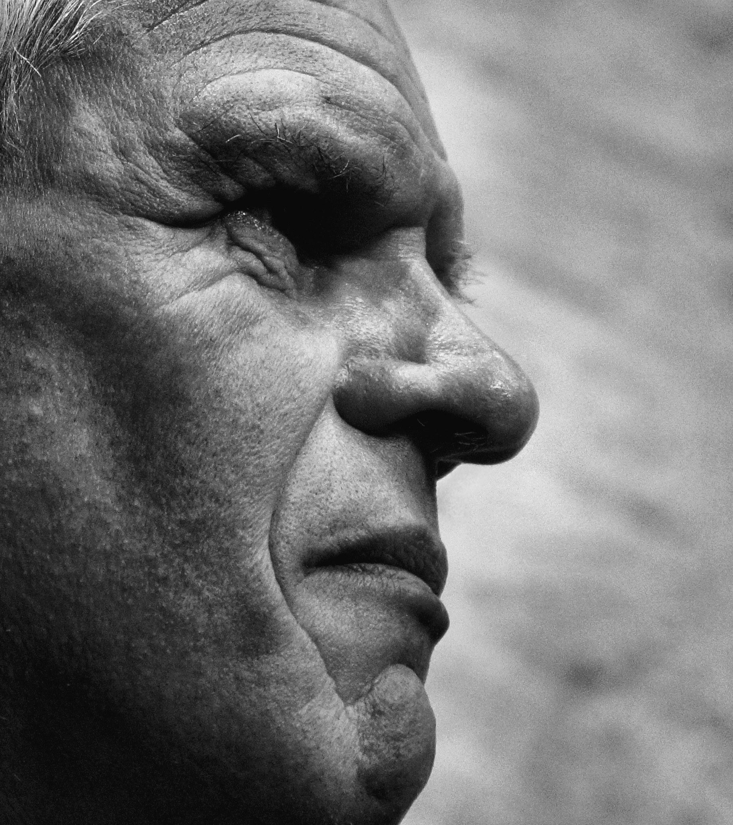
Profil
Andere müssen sie wissen, wer ich bin. Dann können sie Kontakt mit mir aufnehmen,
Daher ist die erste und wichtigste Frage: WER BIN ICH?
Ein gutes, außergewöhnliches, künstlerisch wertvolles Foto "profiliert" auf den ersten Blick.
Ein lustiger, sachlicher, thematisch passender Username profiliert meine Persönlichkeit.
Ein sachliches, witziges, zum Nachdenken anregendes Motto hilft, mich in eine weltanschauliche Richtung einzuordnen.
Es geht um Sichtbarkeit!

Slide 26
Kontakte
Social heißt gesellig!
Nur mit Kontakten (Friends, Follower, Business Contacts) knüpft sich ein soziales Netz.
Schneller geht‘s, wenn auch die Kontakte der Kontakte erfahren, dass man nun miteinander vernetzt ist.
Zudem können gleiche Interessen, gleiche Daten (bspw. Geburtsjahr, Wohnort, Arbeitsstätte) zu einer Vernetzung führen.
So erreicht man Menschen, die man auf anderem Wege nicht oder nicht so leicht kennen gelernt hätte.
Es geht um Reichweite!

Slide 27
Teilen
Geselligkeit bedeutet, dass man Dinge zusammen tut, erlebt, erschafft.
Und dass man miteinander teilt: Erfahrungen, Erlebnisse, Freizeit - und Inhalte (Content).
Content bedeutet aber auch "zufrieden" - welch' programmatische Koinzidenz!
Inhalte werden im eigenen Profil erzeugt oder hochgeladen und dann in den Time- oder Storylines der Kontakte angezeigt.
Mischung aus Push (der Content erscheint in der Timeline der Kontakte) und Pull (man abonniert den Content der anderen).
Es geht um gemeinsames Erleben,Lesen, Betrachten!

Slide 28
Tipp 2
Sprich wie mit Freunden!

Slide 29
Sei freundlich, fröhlich, unterstützend.
Höre zu.
Spiele Dich nicht in den Vordergrund.
Sei ausgleichend und moderierend.
Betrachte Follower als Deine Freunde.

Slide 30
Sei ein Freund.

Slide 31
Tipp 3
Biete Deine Hilfe an!

Slide 32
Freunde helfen sich gegenseitig.
Höre zu.
Biete Lösungen an.
Unterstütze bei der Umsetzung.
Frage Dein Netzwerk, ob es mithilft.

Slide 33
Kenne Deine Freunde.

Slide 34
Datenquellen
In den USA erhebt das PEW Research Center seit 2005 Nutzungsdaten. Allerdings sind nicht alle Plattformen vertreten.
1
In Deutschland ist die relevanteste Studie die ARD-ZDF-Onlinestudie, die jährlich im Oktober veröffentlicht wird.
2
Eine globale Untersuchung liefert die Agentur „We Are Social“. Aktuell gibt es eine Untersuchung vom Juli 2019.
3
Die Plattform „Social Bakers“ bietet ebenfalls aktuelle Daten.
4
Statista bietet kostenpflichtige Dossiers an, die sich für Unternehmen aber lohnen können.
5
Christian Buggisch schätzt immer zu Jahresbeginn die Social Media Nutzung in Deutschland für das bevorstehende Jahr.
6

Slide 35
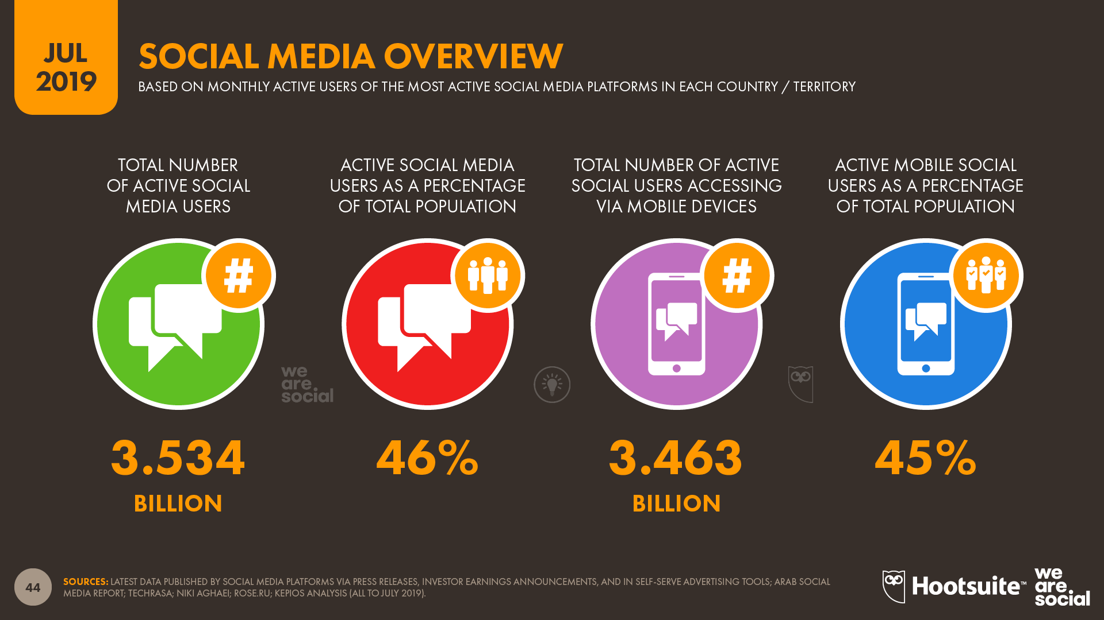

Slide 36
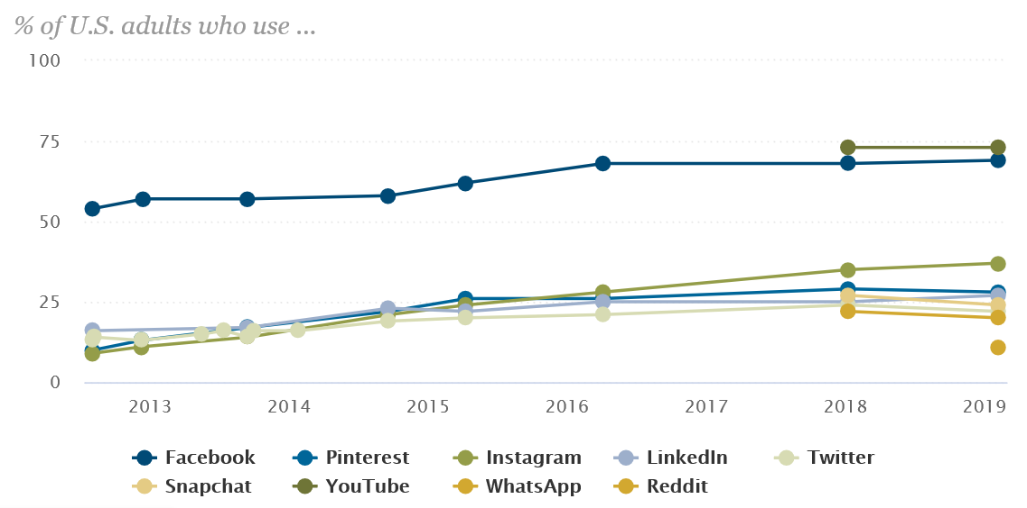

Slide 37
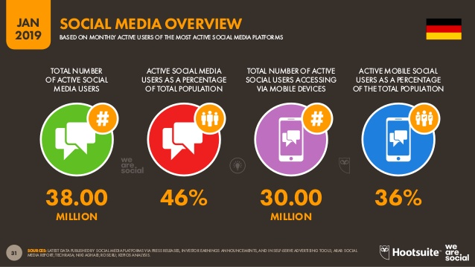

Slide 39
Tipp 4
Kommentiere, tagge, like!

Slide 40
Wir sind alle süchtig nach Zuneigung.
Gib diese Zuneigung. Höre zu.
Gratuliere zum Geburtstag, zu Erfolgen, zu besonderen Ereignissen.
Tröste, wenn es Freunden schlecht geht.

Slide 41
Interagiere mit Deinen Freunden.

Slide 42
Hilf.
Und tue das aus einer
klaren Haltung heraus.

Slide 43
Strategie bedeutet Verzicht
Worauf möchten wir uns fokussieren, was lassen wir außer Acht?
Welche Ressourcen setzen wir wofür ein, was machen wir nicht?
Welchen Weg beschreiten wir, um einen dauerhaften und schwer nachahmbaren Wettbewerbsvorteil zu erreichen? Welche anderen Wege beschreiten wir nicht?
Wie begründen wir, warum wir genau das tun, was wir tun?

Slide 44
3 | Systematisch oder intuitiv
Systematisch
„Kopf“
Intuitiv
„Bauch“
Präzise Analyse
Methodisches Vorgehen
Pochen auf Kausalität
Wunsch nach mehr Informationen
Aufbau auf Erfahrung
Verlassen auf die eigene Intuition
Situative Plausibilität
Komplexitätsreduktion
„Derart wichtige Fragestellungen bedürfen einer sorgfältigen Analyse, Planung, Entscheidung!“
„Wenn ich bei strategischen Fragen nicht meine Erfahrung und mein Einschätzungsvermögen einbringen kann – wann dann?“

Slide 45
4 | Handlungsspielraum
Handeln in der Krise
Eigene Position schwach
Eigene Position stärker
Eigene Position stark
Keine Zeit für Strategie
Beherrschung der Krise
Keine Ressourcen für Strategie
Konzentration auf das Wesentliche
Strategie erlaubt
Wettbewerbsvorteile
Strategie sorgt für Alleinstellungsmerkmal

Slide 46
Five Ps for Strategy
Plan
Pattern
Ploy
Strategy
1987 unterscheidet der kanadische Wirtschaftswissenschaftler
Henry Mintzberg
fünf Sichtweisen für Organisationsstrategien:
“5 P’s of Strategy”.
Pers-pective
Position

Slide 47
Five Ps for Strategy
Plan
Pattern
Position
Perspective
Ploy
Strategie als planvolles Vorgehen: Was ist der angestrebte Zielzustand?
Wie kommen wir dahin?
SCOM-Framework von Mirko Lange
Strategie als Muster: Frühere Entschei-dungen scheinen eine Struktur aufzuweisen. Nachträglich werden sie in einen Zusammenhang gestellt.
Monitoring
Content Ampel
Strategie wird als eine Position in Markt und Wettbewerb verstanden, welche ein Unternehmen einnehmen will.
Content Curation
Experten-Blog
Strategie als die Art und Weise, wie eine Organisation agiert. Sie lenkt den Blick der handelnden Personen hin zur großen Vision.
Perspektive wechseln
Personas entwerfen
Strategie kann auch als eine Art List verstanden werden, mit deren Hilfe Konkurrenten ausgetrickst werden.
36 chinesische Strategeme

Slide 48
Tipp 5
Kenne die Plattformen!

Slide 49
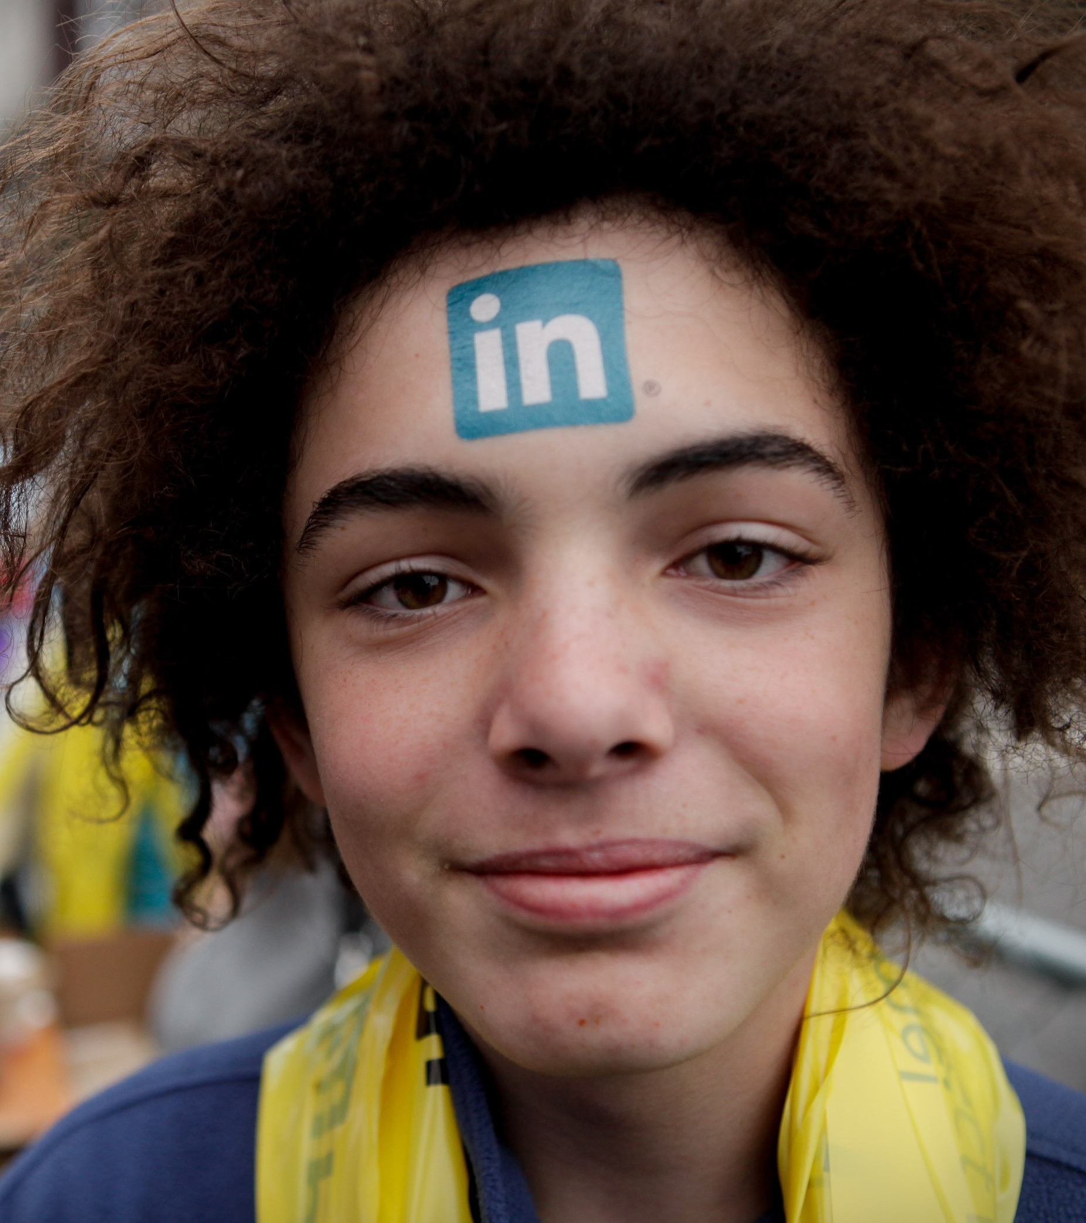
LinkedIn
Internationale Business-Plattform, auf der Mitglieder ihre beruflichen und privaten ontakte verwalten und finden können.
Ein Profil mit Lebenslauf kann in mehreren Sprachen erstellt werden.
Knüpfen neuer Kontakte, auch über Vorschläge der Plattform.
Unternehmensprofile mit eigenen News.
Mitgliedschaft und Gründung von Themengruppen.
Dient vor allem dem Reputationsaufbau, dem Thought Leadership

Slide 50
Über LinkedIn
Vision
LinkedIn möchte mit der Weiterentwicklung seines Karrierenetzwerks (Economic Graph) ökonomische Chancen für alle Mitglieder des globalen Arbeitsmarktes schaffen.
Unternehmensziel
Das Unternehmensziel von LinkedIn lässt sich leicht auf den Punkt bringen: Fach- und Führungskräfte rund um den Globus zusammenzubringen, um sie produktiver und erfolgreicher zu machen.
Wer sind wir?
LinkedIn wurde 2002 im Wohnzimmer des Mitbegründers Reid Hoffman ins Leben gerufen. Die Webseite ging am 5. Mai 2003 offiziell live.
https://about.linkedin.com/de-de?#

Slide 51
Wie Unternehmen LinkedIn nutzen können
Mitarbeitende ermutigen, sich mit der Unternehmensseite zu verbinden
01
Regelmäßig relevante Inhalte veröffentlichen, um sich als Experte zu positionieren.
02
Rich Media einbinden – Bilder, Videos, Grafiken, Das erhöht die Sichtbarkeit.
03
Die Vorteile von LinkedIn-Gruppen nutzen: um über Branchenthemen zu diskutieren.
04
Showcase Pages ausprobieren. Damit werden Submarken hervorgehoben.
05
Global und national mit mehrsprachigen Tools agieren, Geo-Targeting.
06

Slide 52
Honeypot
Honeypot kehrt das bekannte Prinzip der Jobsuche um: Bei dieser Plattform bewerben sich Unternehmen bei den Arbeitnehmern – nicht umgekehrt.
Rund 120.000 Tech-Talente sind auf der Plattform registriert. Jede Woche kämen rund 1000 neue Fachkräfte dazu.
Nur etwa 30 Prozent von ihnen stammen aus Deutschland, der Rest kommt unter anderem aus Osteuropa und aus Südamerika.

Slide 53
Girlboss.com
LinkedIn for millennial women. Where women support women.
“With Girlboss’s new professional network, women entrepreneurs, creatives, and freelancers can connect with like-minded peers and notable members like Beth Comstock, Arianna Huffington, and Bozoma St. John—just a few of the prominent names that will lead “ask me anything” sessions on the platform. Amoruso sees the member profiles as an updated, more comprehensive take on the résumé. Members can share their work experience alongside a snappy fill-in-the-blank bio—and their horoscope reading.” (Quelle)

Slide 54
Newsroom

Slide 55
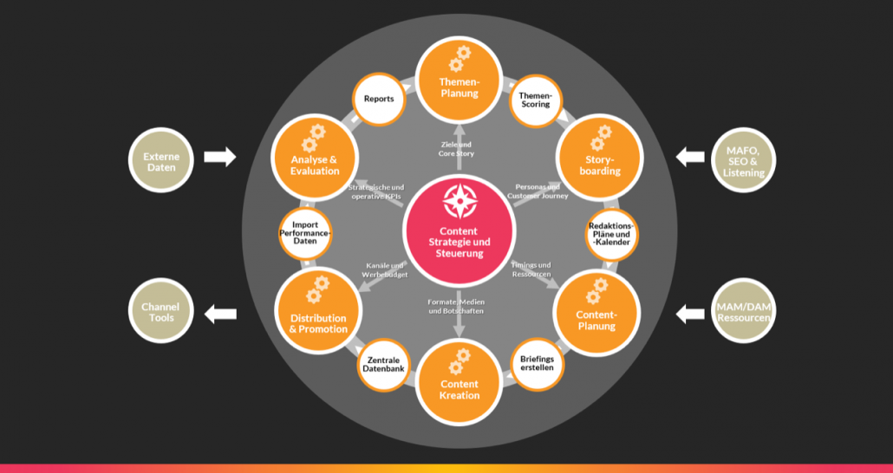

Slide 56
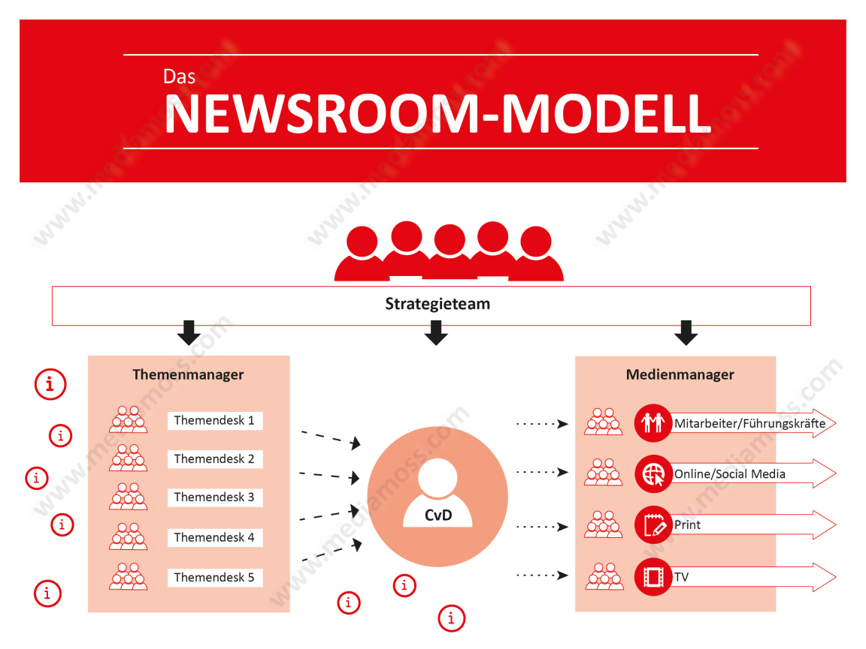

Slide 57
Axel Springer Newsroom

Slide 58
Wozu ein Newsroom?
Neue Organisationsform für die Unternehmenskommunikation
Alle Funktionen, Themen und Kanäle in einem Raum, evtl. an einem großen Tisch
„permanente Redaktionskonferenz“
Von innen nach außen: Von „Aktuell“ zu „Substantiell“
In der Mitte sitzen die Hauptredakteure, die schnell auf aktuelle Ereignisse reagieren müssen.
Monitore zeigen aktuelle Ereignisse, die eigenen und fremde Kanäle sowie Trends und Trending Topics

Slide 59
Pause …

Slide 60
Grundlagen der Medienarbeit
Werkzeuge, Basistechniken und Methoden für Pressesprecherinnen und Pressesprecher

Slide 61
Warum lohnt sich Medienarbeit?
Zielgruppen erreichen über unterschiedliche Medien. Mit aktiver Pressearbeit erreichen wir sowohl direkt Interessierte und Betroffene vor Ort sowie eine breite Öffentlichkeit.
Unterstützer gewinnen und Mitstreiter aktivieren. Dazu müssen wir der Öffentlichkeit vermitteln, welche Ziele wir verfolgen, wie wir vorgehen und welchen Nutzen wir produzieren. Durch Transparenz erhalten wir Verständnis und Unterstützung.
Wahrgenommen werden: Jede Berichterstattung hilft, uns und unser Anliegen zu erklären, zu präsentieren und es dadurch im Bewusstsein der Menschen zu verankern.

Slide 62
Nachrichtenfaktoren
WALTER LIPPMANN (1922)
GALTUNG UND RUGE (1965)
Frequenz
Schwellenfaktor
Eindeutigkeit
Bedeutsamkeit
Konsonanz
Überraschung
Kontinuität
Variation
Elite-Nationen
Elite-Personen
Personalisierung
Negativität
Überraschung
Sensationalismus
Etablierung
Dauer
Struktur
Relevanz
Schaden
Nutzen
Prominenz
Nähe
Die Nachrichtenwert-Theorie ist sehr umfassend.
Aber für die Praxis reichen die folgenden 3 Folien…

Slide 63
Nachrichtenfaktoren
Überraschung, Besonderheit
Neuigkeitswert
Informationswert
Wissen und Orientierung
Nähe und Relevanz
Nutzen oder Schaden
Dramatik und Tragweite
Gespräch und Unterhaltung
Ereignisse haben einen Nachrichtenwert,
wenn sie einen Neuigkeitswert und einen Informationswert besitzen.

Slide 64
Zeit
Nähe
Dauer Thematisierung
räumlich
politisch
Kulturell
Relevanz
Nachrichten-wert
Dynamik
Status
Überraschung
Struktur
Zentralität
persönlicher Einfluss Prominenz
Identifi-kation
Valenz
Konflikt
Kriminalität
Schaden
Erfolg
Personalisierung
Ethnozentrismus
Bildhaf-
tigkeit
Stephan Ruß-Mohl, Journalismus, 3. Auflage, Frankfurt am Main 2016, S.111, nach Winfried Schulz

Slide 65
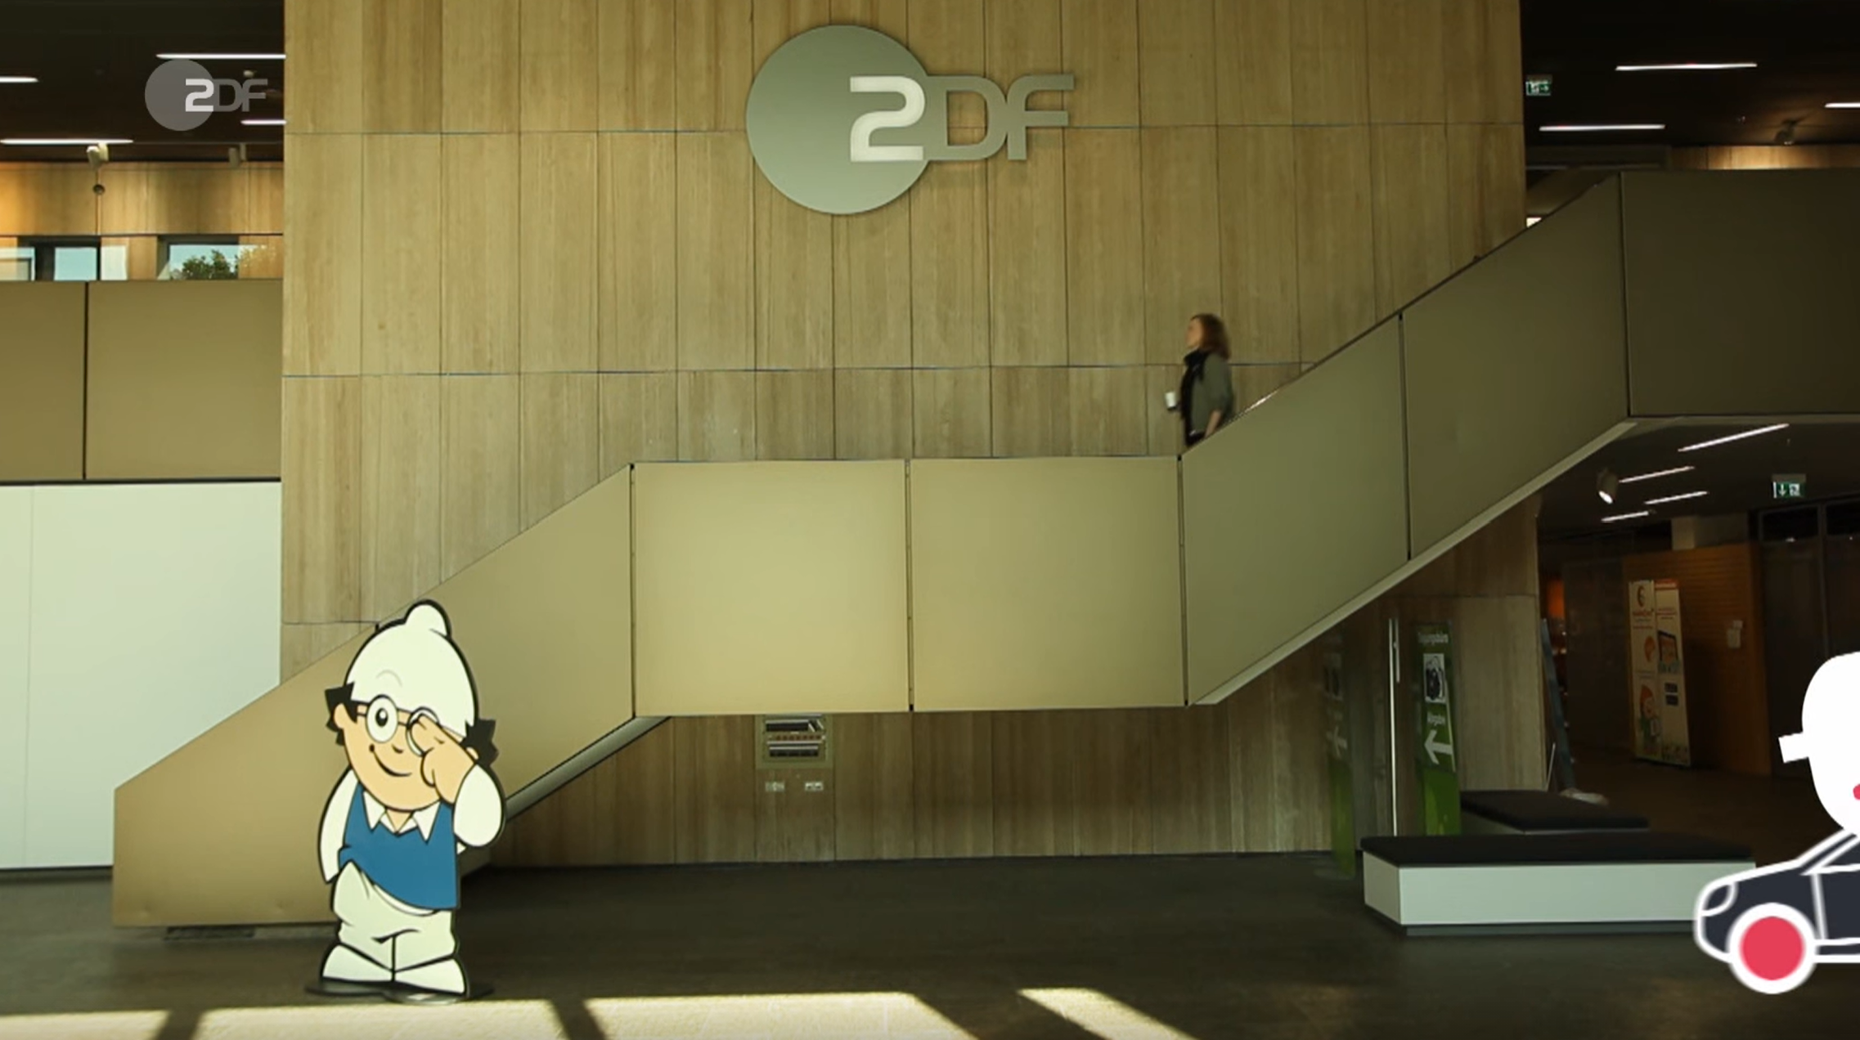
Nachrichtenfaktoren
Warum wir sehen, was wir sehen – ZDFmediathek

Slide 66
Instrumente

Slide 67
Presseverteiler
Ohne Presseverteiler geht es nicht!
Baut den Presseverteiler gezielt auf! Nur Redaktionen, die thematisch passen, werden Interesse haben.
Professionelle Presseverteiler können gekauft werden beim STAMM-Verlag, bei News Aktuell (Zimpel) oder bei OECKL
Städte wie Heidelberg, Frankfurt, Wiesbaden stellen kostenfrei lokale Redaktionsadressen zusammen.
Auf Portalen wie Fachzeitungen.de können Fachmedien recherchiert werden.
Und auf PR-Portalen wie PR-Gateway oder OTS oder presseportal.de könnt Ihr Eure Pressemitteilung gegen Gebühr veröffentlichen.

Slide 68
Bilder, Tabellen, Grafiken
Bilder und Grafiken sind längst kein schmückendes Beiwerk mehr, sondern eigene journalistische Instrumente.
Infografiken bringen komplexe Zusammenhänge besser auf den Punkt als lange Texte und erklären Entwicklungen und Prozesse auf einen Blick.
Tabellen dienen Journalisten als Datenquelle: Wie hat es sich entwickelt, was hat sich verändert, wie hängt alles mit allem zusammen?
„Wir brauchen nicht mehr Fotos, wir brauchen bessere Fotos“!
Tipp: Infografiken selbst erstellen (lassen), gute Fotos selbst schießen und anbieten. So ist die Chance auf Veröffentlichung deutlich höher.
Und wir werden bei Google deutlich besser gefunden.

Slide 69
PR-Bild des Jahres 2019

Slide 70
PR-Bild des Jahres 2021
https://www.pr-bild-award.de/sieger2021/

Slide 71
Gute PR-Bilder
Goldener Schnitt
Nahaufnahmen/Makro-Aufnahmen
Ungewöhnliche Perspektiven/Wow-Shots
Morphing-, Bewegungs-, Lichtreflex-Effekte
Personen, Produkte, Produktion, Gebäude
http://www.branchentrendscout.de/erfolg-am-arbeitsplatz/pr-arbeit-teil-3-gute-pr-bilder-auswahlen/amp/

Slide 72
Goldener Schnitt
Der Goldene Schnitt geht auf den griechischen Mathematiker Euklid zurück (ca. 360-280 v. Chr.)
Dabei wird eine Strecke in zwei ungleiche Teile geteilt. Die kleinere Teilstrecke (b) verhält sich zur größeren Teilstrecke (a) so, wie die größere Strecke zur Gesamtstrecke (a+b).
Das ergibt die Formel a / b = ( a + b ) / a. Ergebnis ist die Zahl Phi. Sie entspricht 1,6180.
a
b
https://www.whitewall.com/de/mag/goldener-schnitt

Slide 73
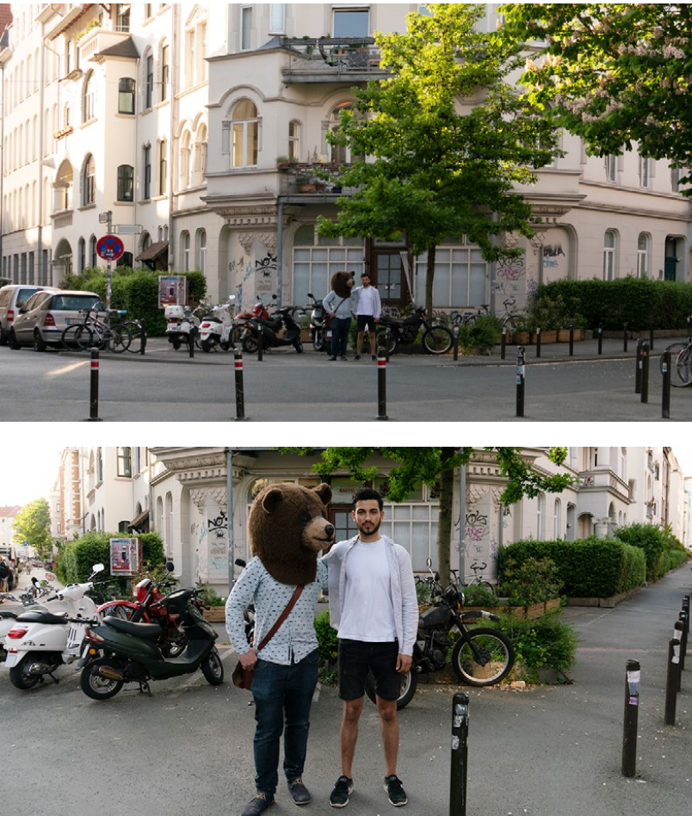
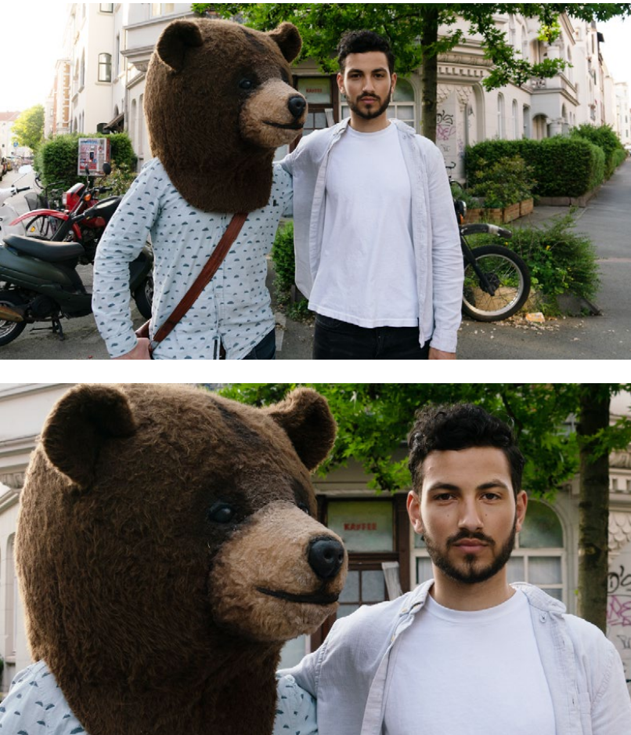
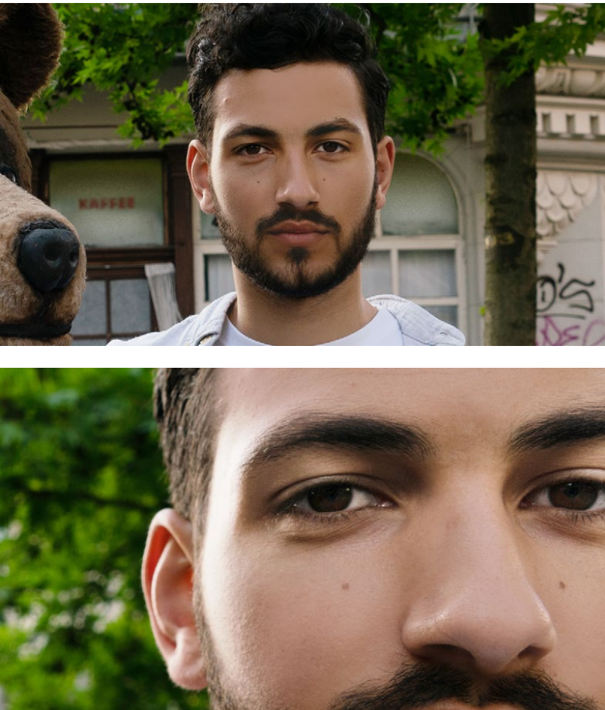
Bildeinstellungen
https://klickwinkel.de/downloads/tutorials/schueler/infografik-einstellungsgroessen-und-five-shots-regel.pdf
https://www.newsaktuell.de/blog/warum-bilder-uns-gerade-jetzt-naehe-bringen/

Slide 74
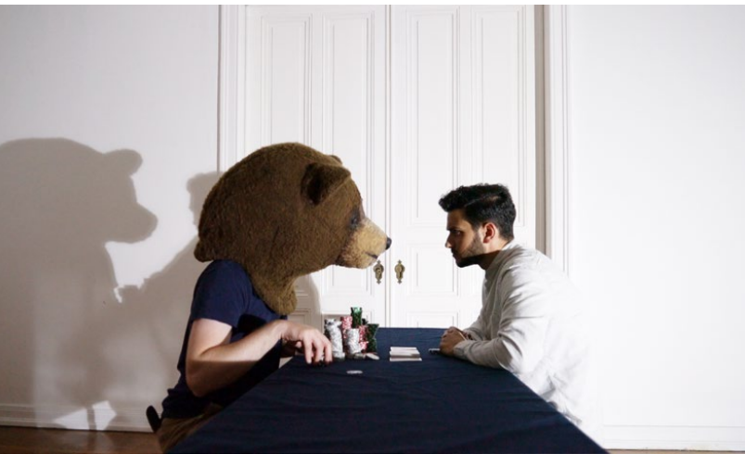
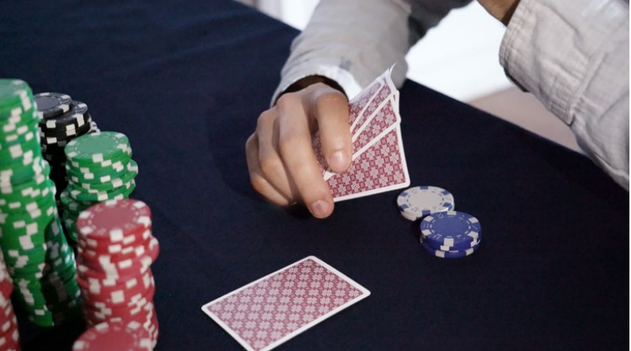
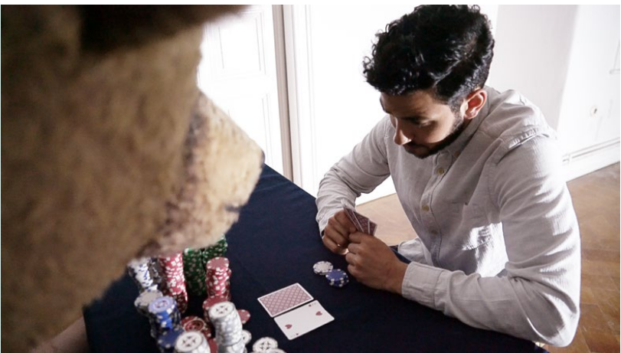
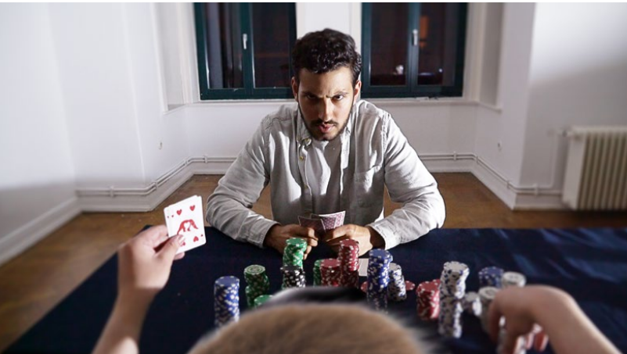
5-Shot-Regel
Wo passiert etwas? Totale/Halbtotale?
Wer macht es?
Close-Up der Person
Was wird gemacht? Close-Up der Aktion
Wie passiert es? Person und Aktion
Wow-Shot
Ungewöhnliche Perspektive.

Slide 75
Infografiken
Eine Infografik hat eine 30-fach höhere Chance, wahrgenommen zu werden, als reiner Text.
Menschen erinnern sich an 80 % der Dinge, die sie gesehen oder getan haben, und nur an 20 % dessen, was sie gelesen haben.
Infografiken könnt Ihr erstellen mit Canva, Adobe Spark, Venngage, easel.ly, Infogram,…
Infografiken sind super für SEO: Sie werden bei Pinterest gepinnt und auf Instagram geteilt, werden in der Google Bildersuche schnell gefunden und kommunizieren Eure Botschaft „nebenbei“.

Slide 76
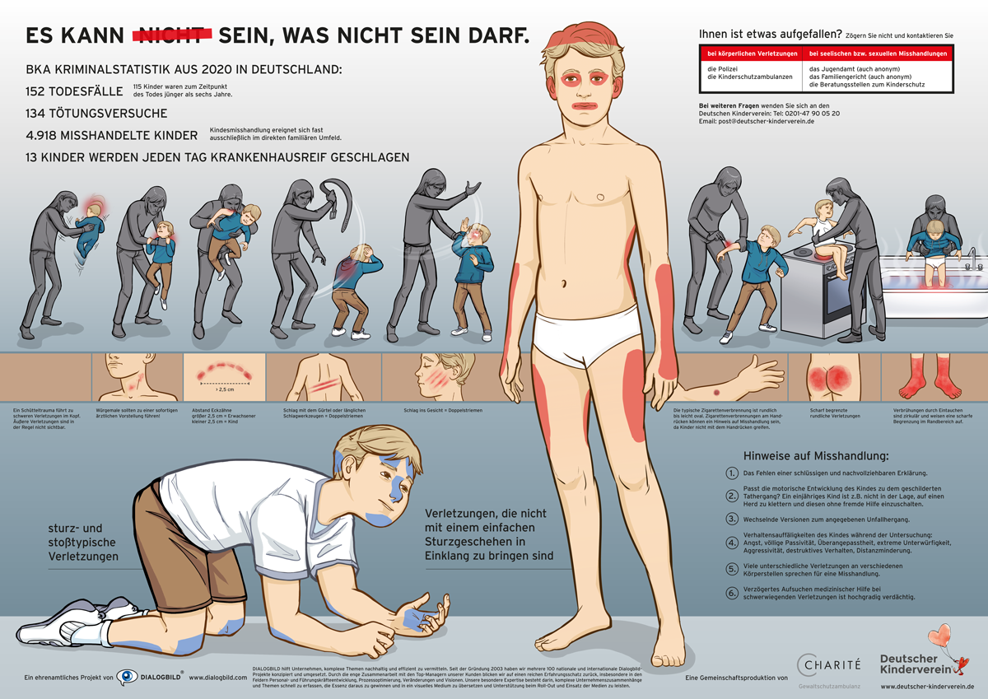
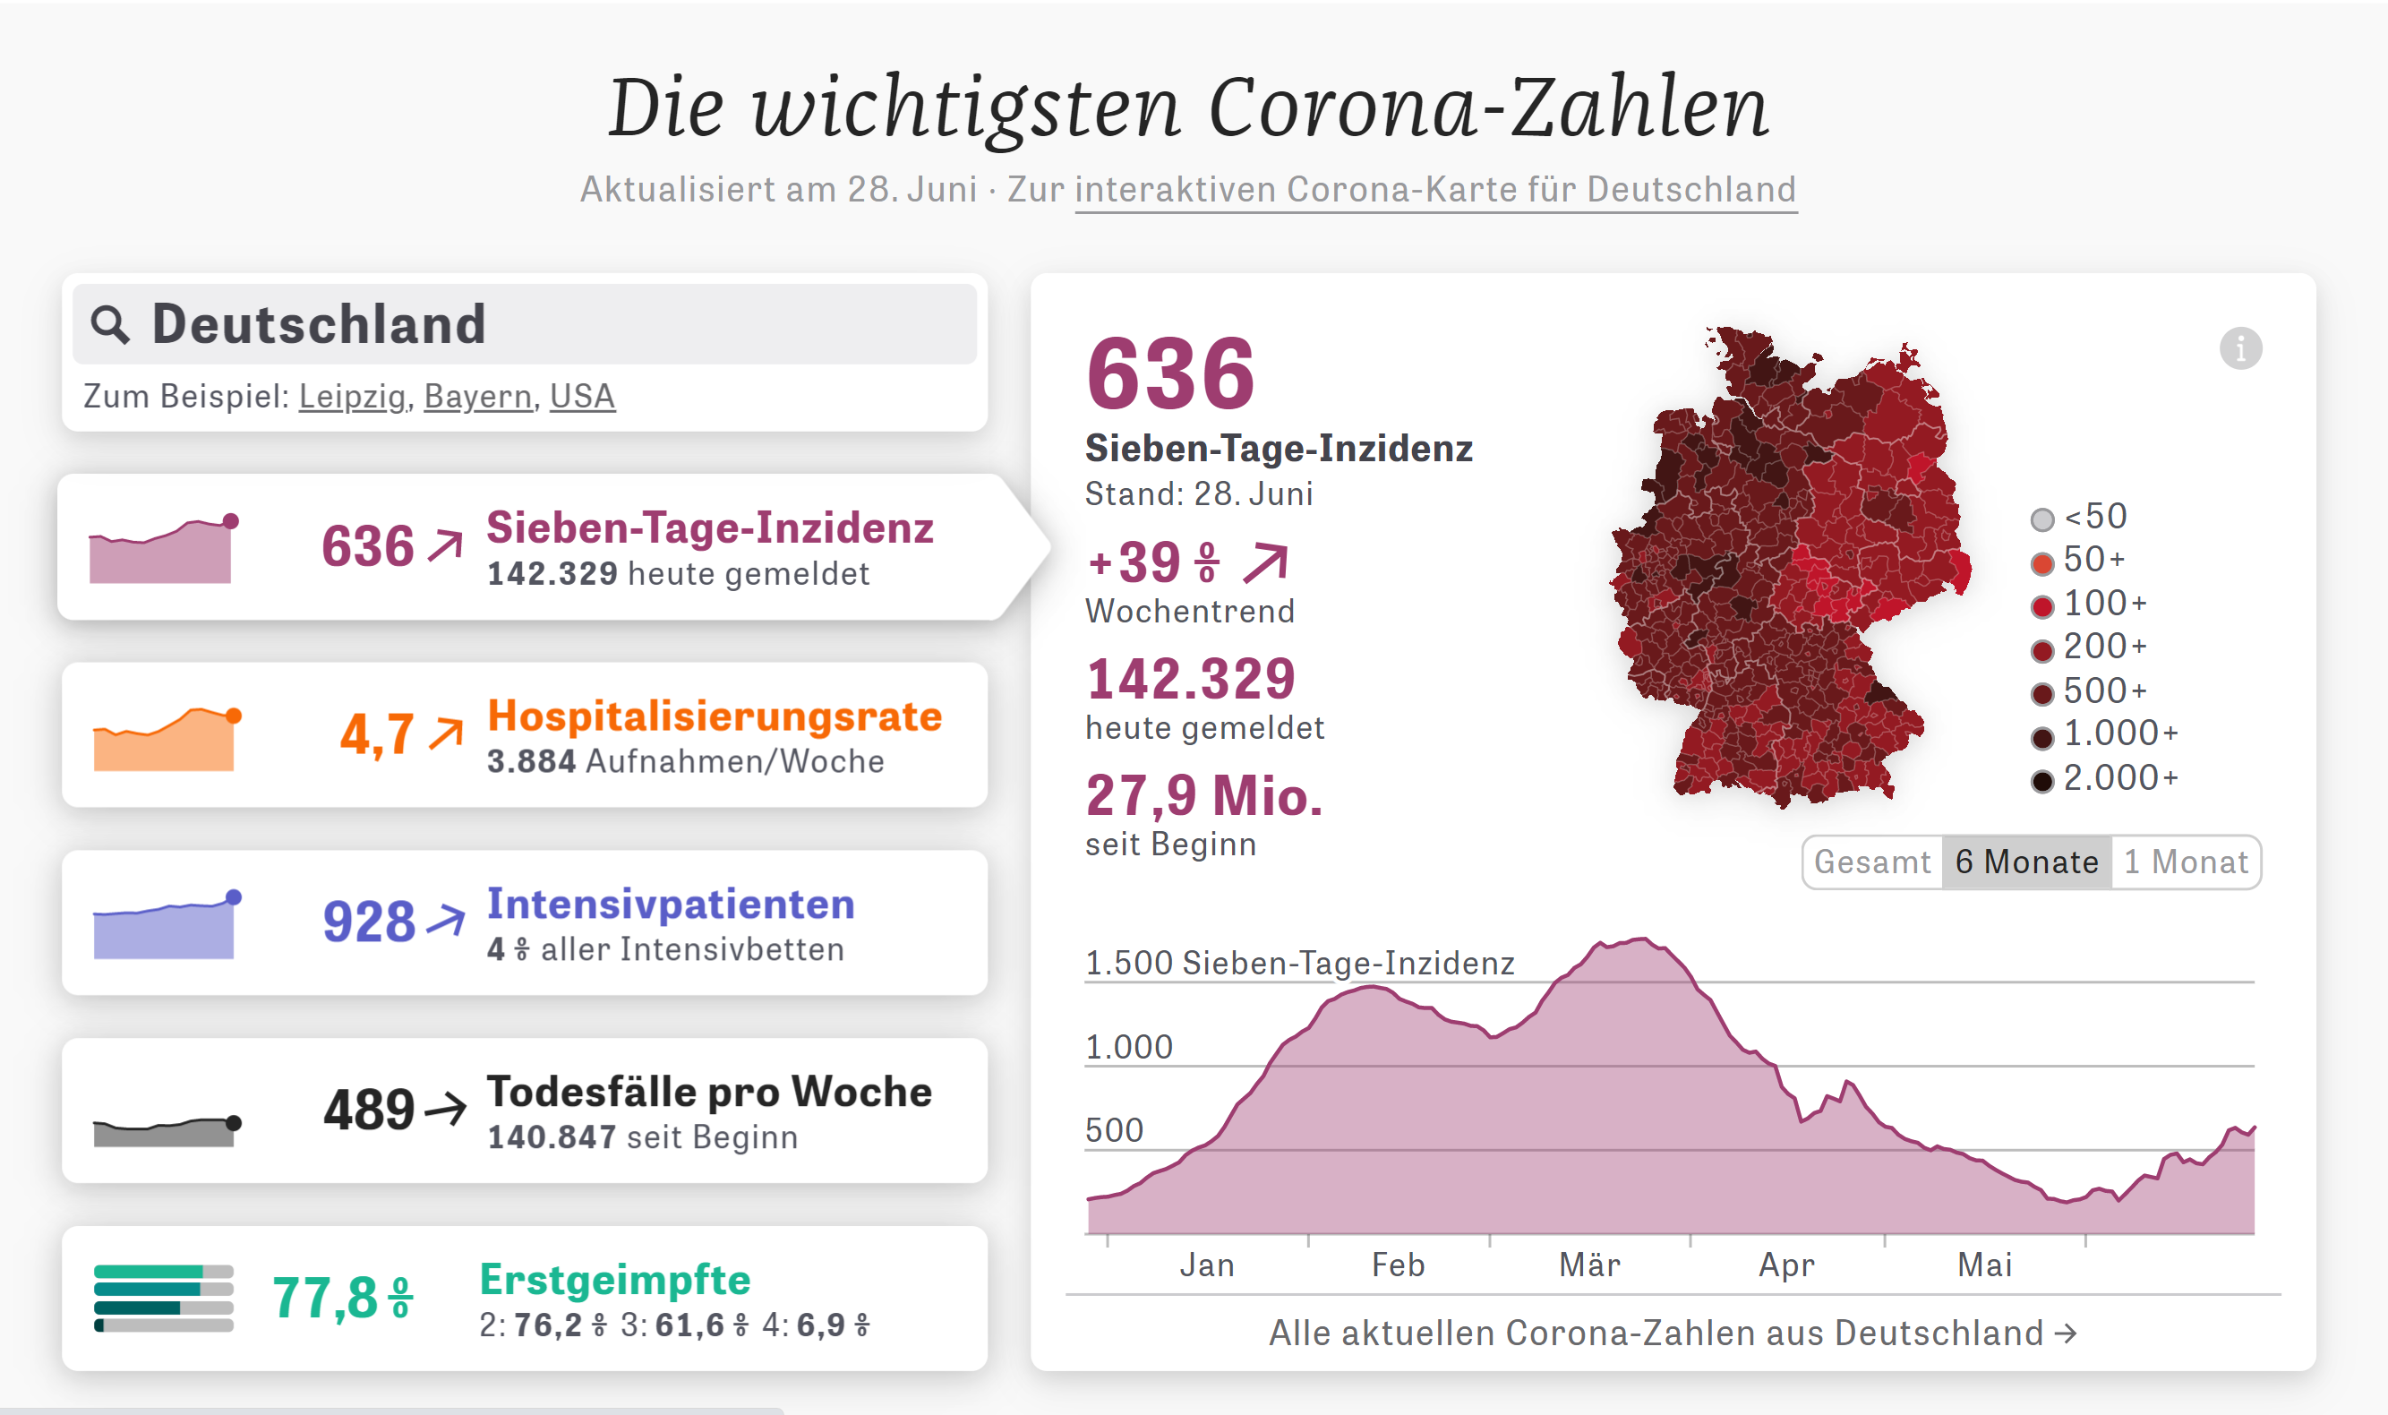
Infografiken des Jahres 2021
https://deutscher-kinderverein.de/dialogbild-kindesmisshandlung/
https://www.zeit.de/index

Slide 77
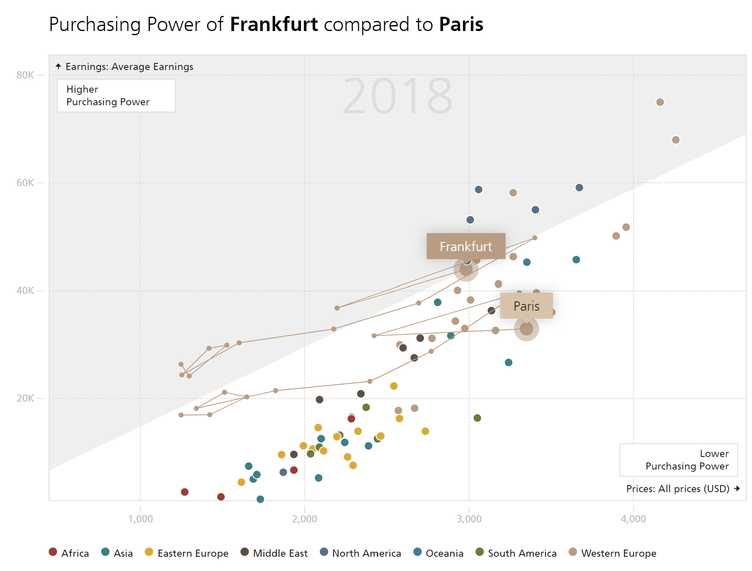
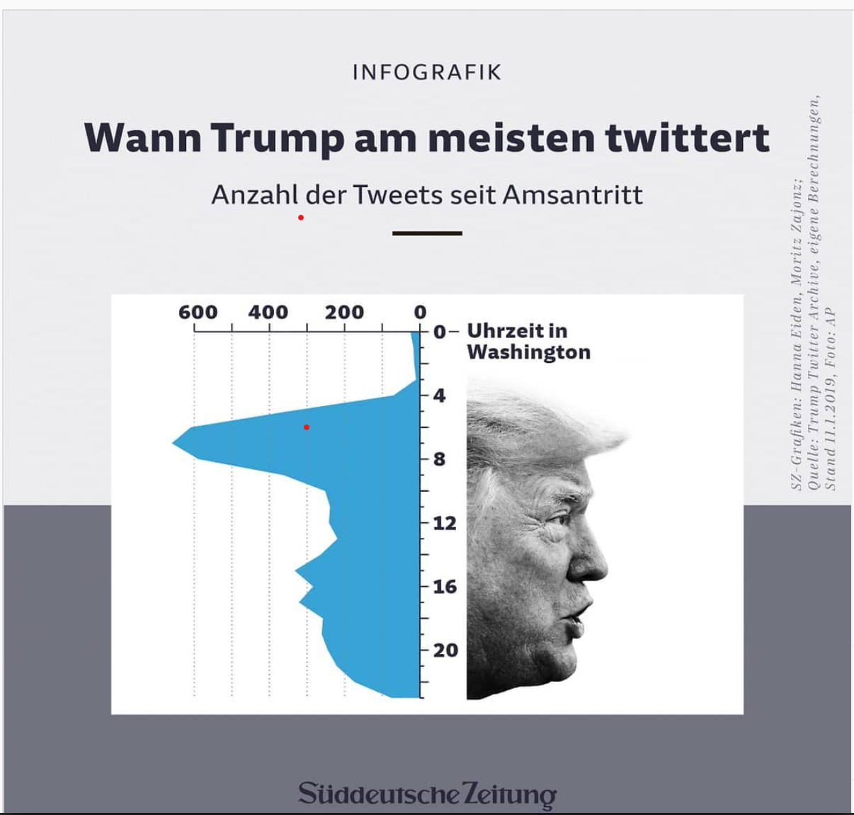
Infografiken des Jahres

Slide 79
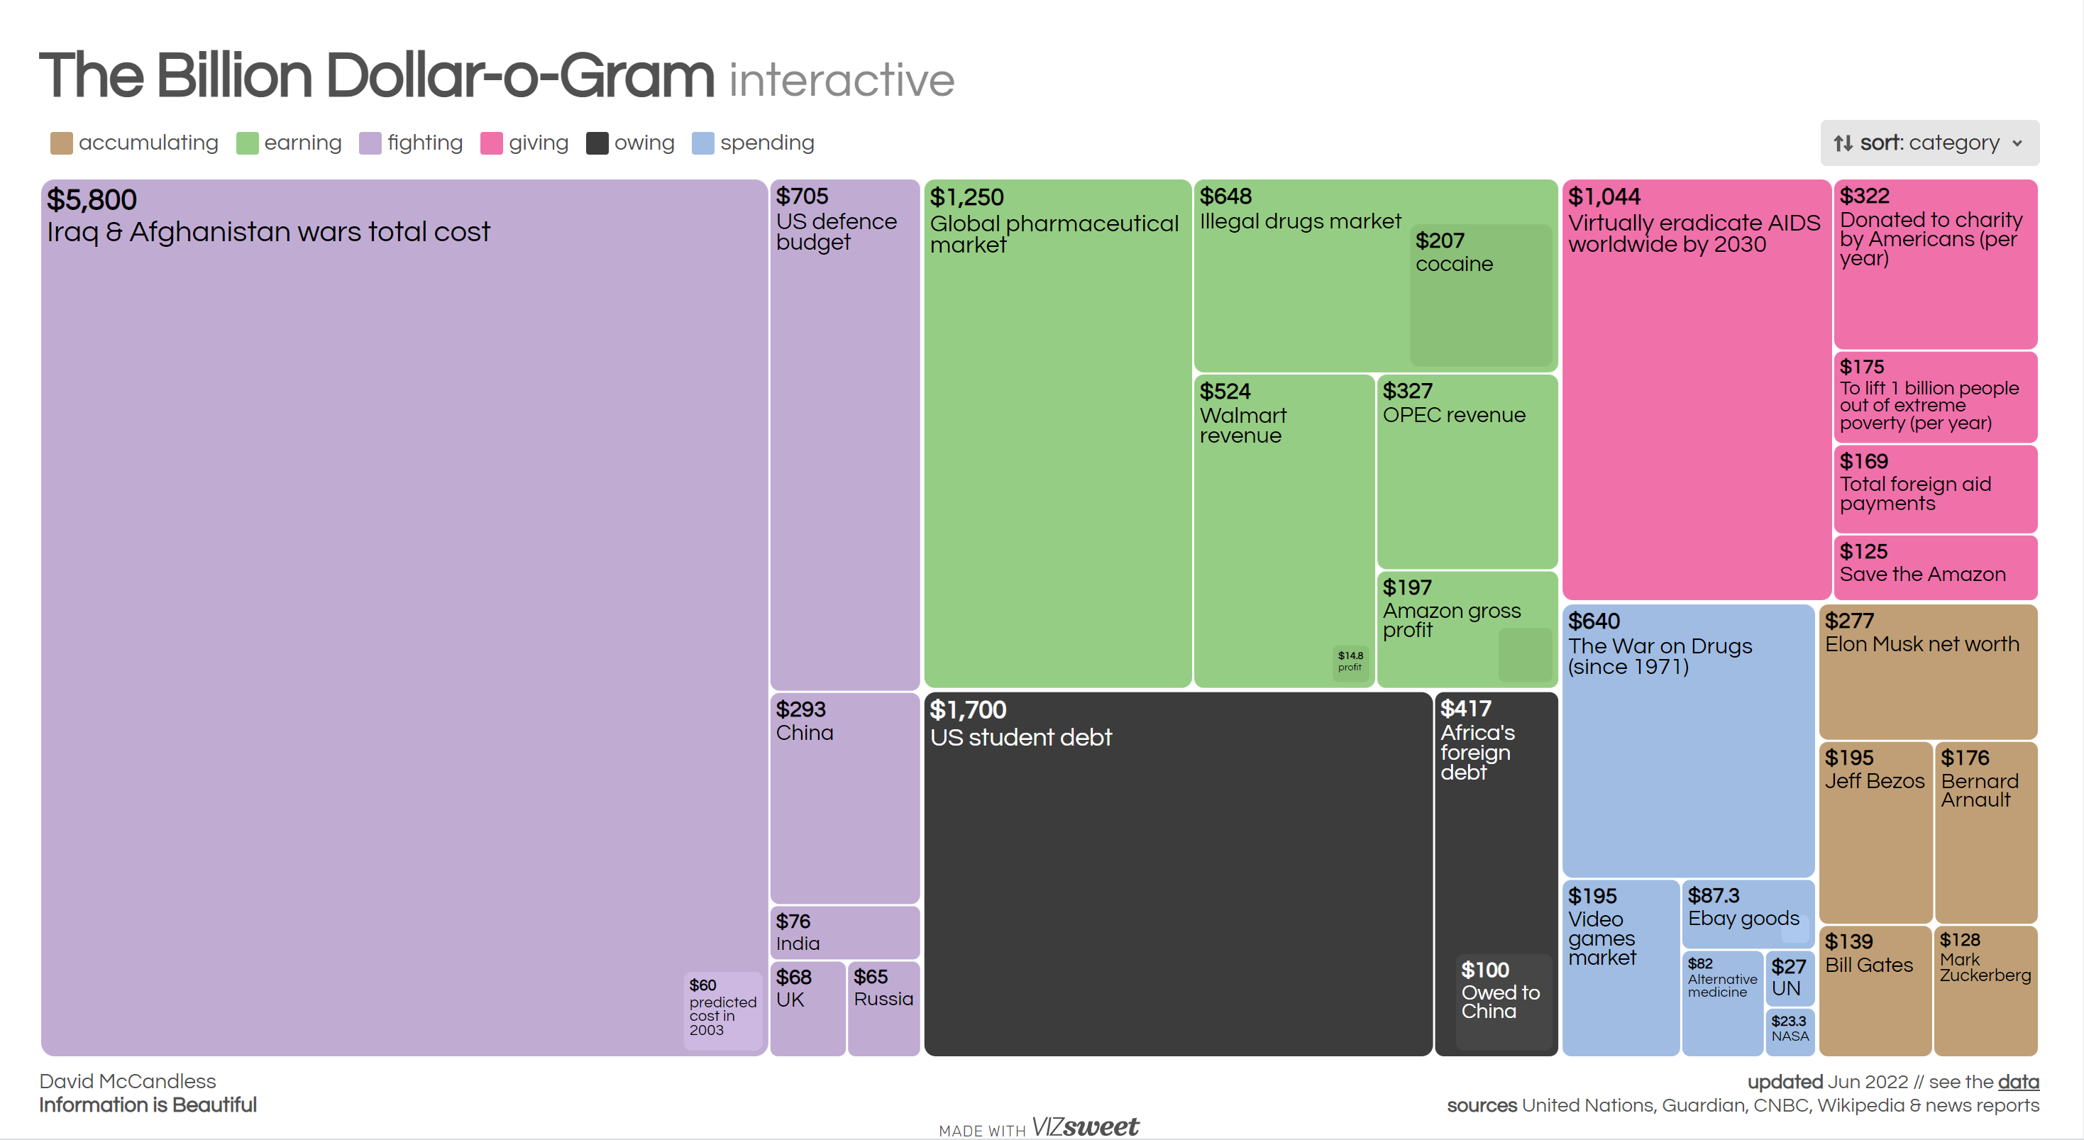
https://www.informationisbeautiful.net/visualizations/the-billion-dollar-gram/

Slide 81
Pressekonferenz
„Pressekonferenzen sind Plenumsveranstaltungen, die turnusmäßig (z.B. Jahrespressekonferenz) oder aus einem bestimmten Anlass stattfinden. Als Ereignis weisen sie einem Thema, zu dessen Verbreitung sie stattfinden, besondere Bedeutung zu…“
„Das Abhalten von Pressekonferenzen ist immer noch eines der bedeutendsten Instrumente der Pressearbeit. Eine Pressekonferenz bietet, vor allem wenn umfangreiche Informationen vermittelt werden müssen, der Unternehmensleitung und den Journalisten gleichermaßen die Möglichkeit zum direkten Informationsaustausch.“
Eine Pressekonferenz überzeugt durch das aktuelle Thema und hochkarätige Gesprächspartner. Sie ist formalisiert und dauert etwa eine Stunde.“
1. Peter Szyszka/Cathrin Christoph: Medienarbeit (Presse-/Medienarbeit), in Fröhlich, Szyszka, Bentele (hg.): Handbuch der Public Relations, Wiesbaden 2015, S. 795-814, S.806
2. Claudia Mast (hg.), ABC des Journalismus, 10. Auflage, Konstanz 2004, S. 619
3. Gabriele Hooffacker/Peter Lokk: Pressearbeit praktisch, Berlin 2011, S. 78

Slide 82
Wann ist eine PK sinnvoll?
Wenn mehr Information an die Medien gegeben werden muss, als mit einer Pressemitteilung möglich wäre: beispielsweise die Programme zum „Heidelberger Frühling“ oder „Enjoy Jazz“.
Wenn etwas zu sehen ist, das Redaktionen interessiert, wenn Interviews geführt werden können oder Fotos und Videos möglich sind, bspw. Richtfest der Heidelberger Großsporthalle.
Bei einem feierlichen Anlass: Grundsteinlegung, Jubiläum, Meisterschaft, Preisverleihung, neue Geschäftsführerin.
Bei Problemen und Krisen: Information der Medien als wichtige vertrauensbildende Maßnahme!

Slide 83
Organisation einer PK
Zeitpunkt
Ort
Einladung
Materialien
Bedingungen
Referenten
Selbst vorbereiten
Den passenden Zeitpunkt finden
Wann lädt man ein? Wann fasst man nach?
Hat jeder genug Platz? Kekse und Kaffee? Block und Stift?
Agenda festlegen, Fragen überlegen
Den passenden Ort suchen und buchen
Stifte, Blöcke, Roll-ups, Präsentationen
Kurzstatements, Vita und Porträtfoto

Slide 84
Checkliste
Thema | Gibt das Thema genug her für eine Pressekonferenz?
 | Lohnt sich der Aufwand?
 | Was kommt in die Pressemappe?
Termin | Überschneidung mit wichtigen lokalen Ereignissen (Messe, Sport) vermeiden
 | Nicht vor 10 Uhr vormittags
 | Wenn abends: mindestens eine Stunde vor Veranstaltungsbeginn, damit die Pressevertreter mit den Referenten reden und fotografieren können.
 | Zeitdruck vermeiden
 | Bei Tageszeitungen: Wenn die Konferenz am Spätnachmittag stattfindet, erscheint der Beitrag mit großer Wahrscheinlichkeit nicht am nächsten Tag. Freitagnach-mittag ist für die Wochenendausgabe zu spät. Montags ist die Zeitung voller Sport.
Ort | Dem Thema und dem Unternehmen/Organisation angemessen, etwa der städtische Presseclub
 | Möglichst zentral gelegen
 | Zu Vortrag, Diskussion und Bewirtung geeignet
 | Störungsfrei von Telefon, Gaststättenlärm, Besuchern
 | Für besondere Events gerne auch ausgefallene Locations – im Freien,im Naturschutzgebiet, auf der Baustelle, in einem Tempel…
Bewirtung | Nach Tageszeit: Brezeln am Vormittag, Schnittchen am Nachmittag
 | Grundsätzlich Getränke wie Mineralwasser, Saft, Kaffee und Tee

Slide 85
Hintergrundgespräch
Manchmal ist das Format der Pressekonferenz zu groß, zu offiziell und zu formell für die Mitteilung einer oft heiklen oder komplexen Information.
Ein informelleres Hintergrundgespräch mit Journalisten und Journalistinnen ist dann die bessere Wahl.
Inhalte aus Hintergrundgesprächen können entweder veröffentlicht werden (Pressegespräch)
Oder sind vertraulich, um Hintergründe zu erklären. So können wilde Spekulationen vermieden werden.
Wichtig ist hier ganz besonders eine vertrauensvolle, angenehme, stressfreie Atmosphäre.
Hintergrundgespräche können mit einzelnen Journalisten individuell oder kleinen Gruppen stattfinden.
Wichtig ist, dass alle Beteiligten die Regeln klar sind: „unter 2“, „off the record“, vertraulich.

Slide 86
Was bedeutet „unter 3“?
die Information darf bei direkter Nennung der Urheber wörtlich wiedergegeben werden: „Bundeskanzlerin Merkel sagte: ‚Angesichts der aktuellen Finanzkrise hat die Bundesregierung beschlossen, dass…‘“
die Information und das Umfeld der Quelle dürfen zwar wiedergegeben, aber nicht direkt zitiert werden: „Wie aus Kreisen der CDU zu erfahren war, hat die Bundesregierung angesichts der aktuellen Coronakrise diskutiert…“
die Information darf nicht öffentlich verwertet werden. Sie ist ausschließlich „für den Hinterkopf“. Das Gesagte kann aber Anlass für weitere Recherchen sein oder in Artikel und Kommentare des Journalisten indirekt einfließen.

Slide 87
Presse-Workshop
Eine gute Möglichkeit, „mehr Hintergrund“ und damit mehr Anknüpfungspunkte zu bieten als nur Experten-Statements.
Diese Presseworkshops dienen vor allem der Kontaktpflege: den Journalisten viel Hintergrund bieten und immer wieder ins Gespräch kommen!
Workshops dauern daher mindestens 3-4 Stunden, manchmal auch einen ganzen Tag. Achtung: Journalisten haben grundsätzlich keine Zeit!
Journalisten kommen daher nur, wenn sie wirklich etwas lernen können. Daher: Ganz gezielt, persönlich und mit Dialogangebot einladen.
Hoher Vorbereitungsaufwand: Mindestens 10 Wochen Vorlauf, viele unterschiedliche Experten und Aspekte, gut durchgetakteter Ablauf und Raum für Gespräche.

Slide 89
Beispiel für einen Presseworkshop
2001 fand in Frankfurt am Main der Deutsche Evangelische Kirchentag statt. Das Presse- und Informationsamt der Stadt hat dazu einen Presse-Workshop gemacht.
Ausgewählte Inhalte:
Diskussion über Religion, Politik, Wirtschaft und Gesellschaft beim Hessischen Rundfunk im Maintower
Gespräch über die Rechte religiöser Minderheiten in der Griechisch-Orthodoxen Kapelle im Grüneburgpark mit Hadayatullah Hübsch (Imam der Nuur-Moschee).
Führung durch den Dom und die Dotationskirchen mit Interview mit dem zuständigen Stadtkämmerer,
Kabaretteinlage im Institut für Stadtgeschichte zum Briefwechsel zwischen Luther und Melanchthon.

Slide 90
Pressereise
Pressereisen sind authentisch und sorgen ganz automatisch für Storys und Bilder. Aber: Sie sind teuer und aufwändig! Vorlauf: etwa 6 Monate!
Wieder gilt: Journalisten haben keine Zeit. Auf Pressereisen geht nur, wer daraus Berichterstattung machen kann. Daher: Genau diese Reporterinnen und Reporter einladen!
Pressereisen sorgen für exklusive und hoffentlich spektakuläre Bilder, bspw. laden Automobil-hersteller gerne zu ungewöhnlichen Orten ein.
Reise buchen, Flugzeug chartern, „location check“ und Foto-Points suchen, Experten-Termine buchen, Journalisten auswählen und einladen, Rahmenprogramm organisieren.
Danach: Monitoring und Clipping, Kontakt halten zu den Journalistinnen und Journalisten.
https://www.dpv.org/leistungen/infopool/pressereisen.html

